Slide 1
Odkiaľ jedlo pochádza?
Žiaci 1. a 2. ročníka
Mgr. Zdenka Hricková

Slide 2
Príprava:
požiadanie o návštevu hospodárskeho dvora u pani Husárovej
požiadanie o návštevu rastlinnej farmy pána Brezana
informovaný súhlas od rodičov žiakov, ktorí sa exkurzie zúčastnia
vhodné oblečenie a obuv žiakov

Slide 3
Ciele:
žiaci 1. ročníka:
sledovanie živočíšnej farmy, poznať zvieratá na hospodárskom dvore u pani Husárovej, poznať spôsob starostlivosti a výživy zvierat a ich úžitok pre človeka
žiaci 2. ročníka:
sledovanie rastlinnej farmy, poznať rastliny na poli a vo fóliovníkoch u pána Brezana, poznať spôsob starostlivosti a ich úžitok pre človeka
Pochopiť, že človek potrebuje jedlo rastlinného aj živočíšneho pôvodu.

Slide 4
1. ročník – živočíšna farma
Na hospodárskom dvore u pani Husárovej /je to mama nášho prváka/ sme videli husi, kravy, býky, sliepky, králikov a psa Ronnyho, ktorý všetkých stráži.
Teta nám ukázala, kde zvieratá bývajú, čím ich kŕmi, ako sa o ne stará, kto a čo jej pomáha, aký úžitok má z týchto zvierat
Ochutnali sme domáce mlieko, tvaroch a syr
Už vieme:
hus: perie, mäso
sliepka: pierka – masteničky, vajíčka, mäso
kravy: mlieko, mäso
býk: mäso
králik: mäso, kožušina

Slide 5
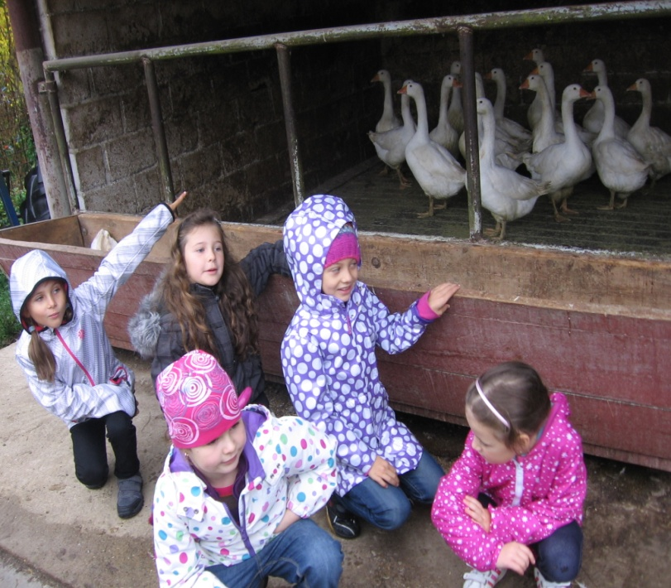
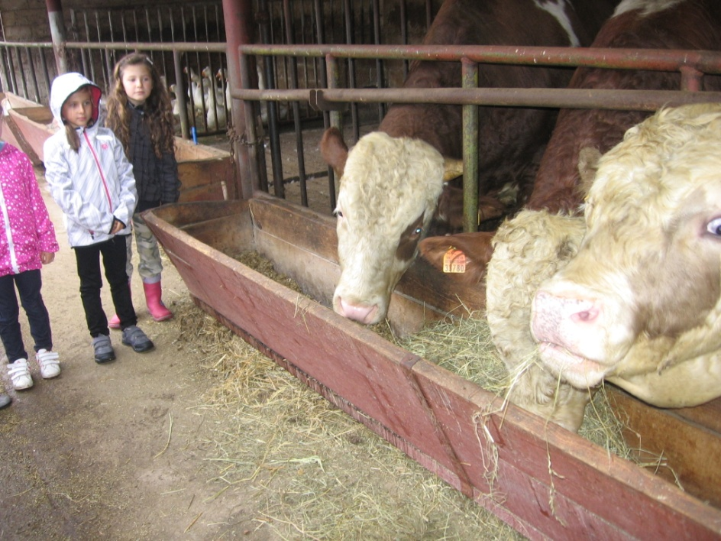
Čo sme videli a zažili...

Slide 6
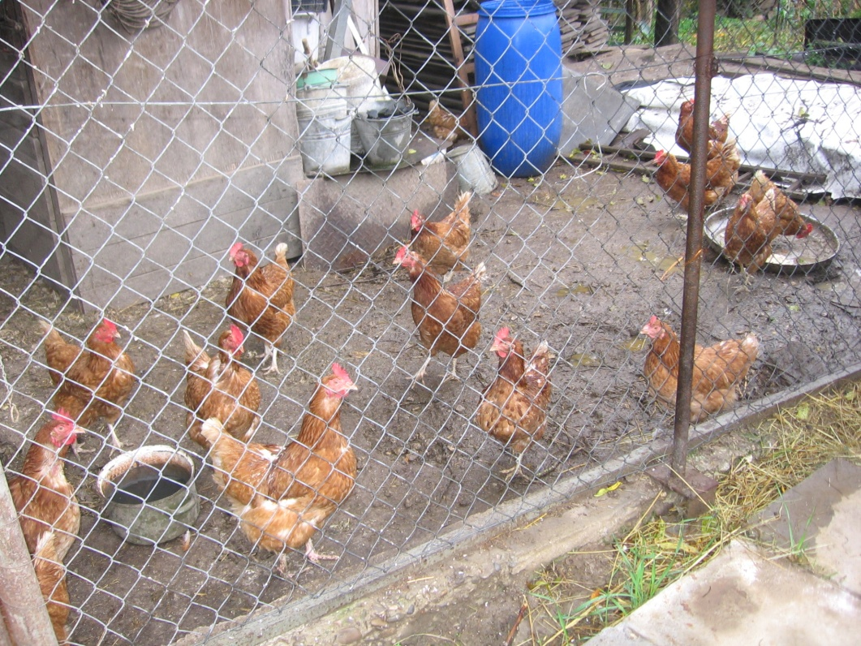
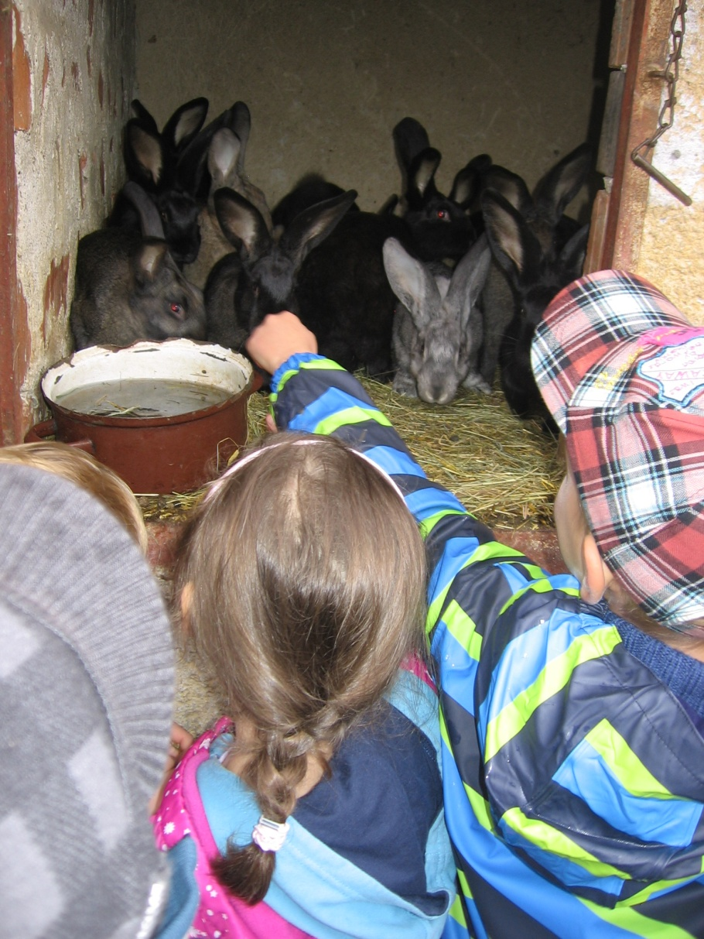
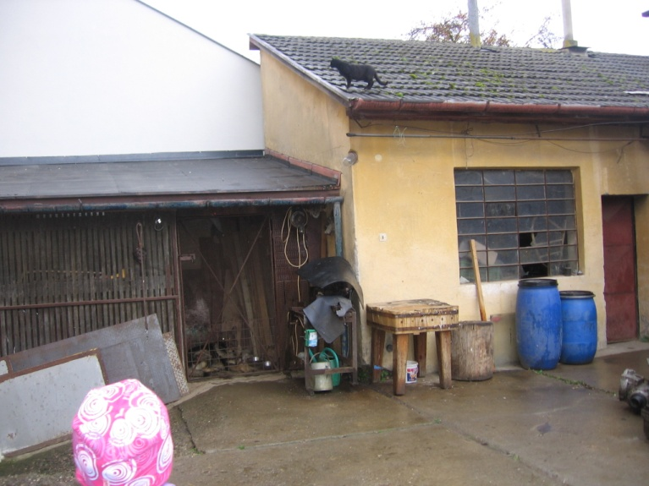

Slide 7
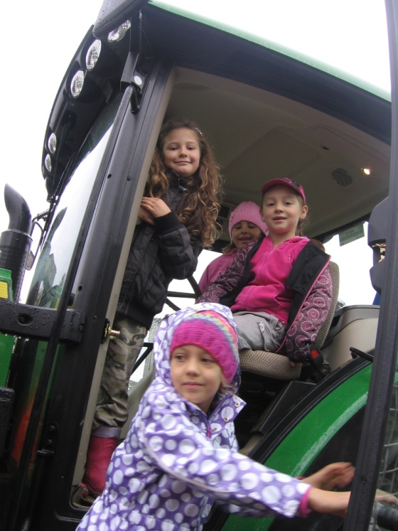
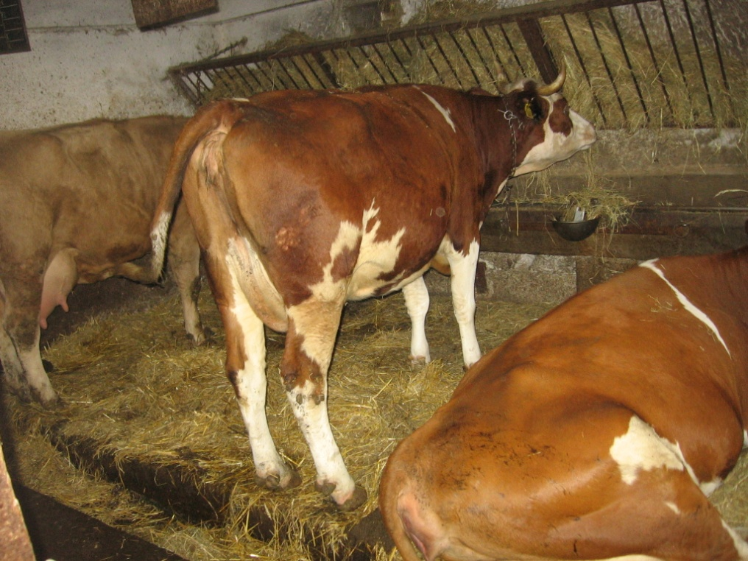
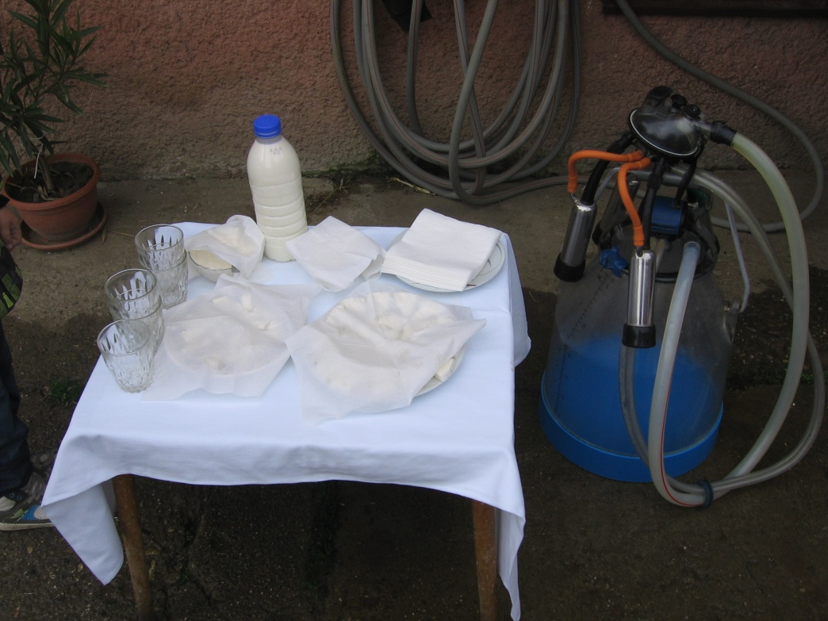
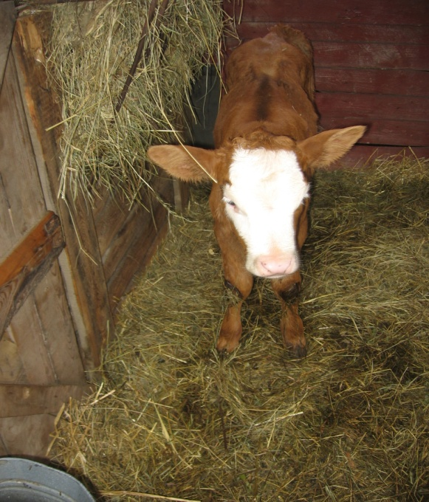

Slide 8
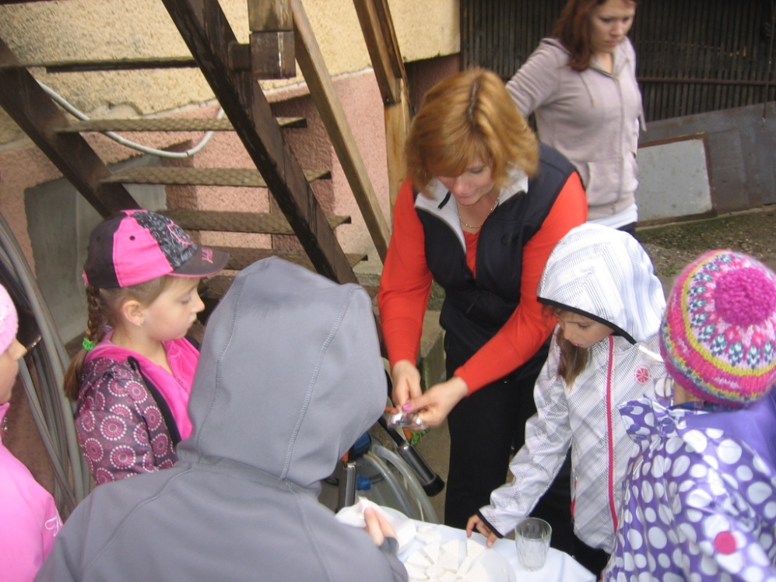
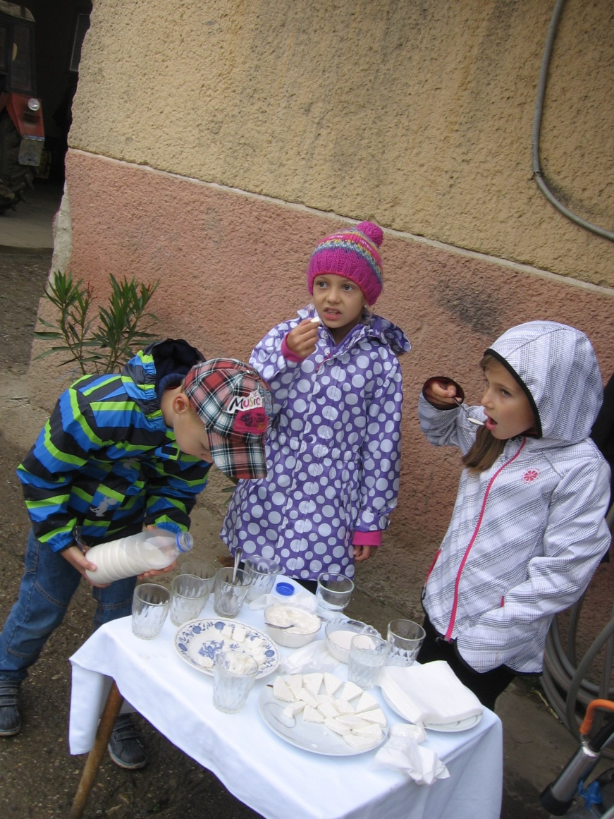
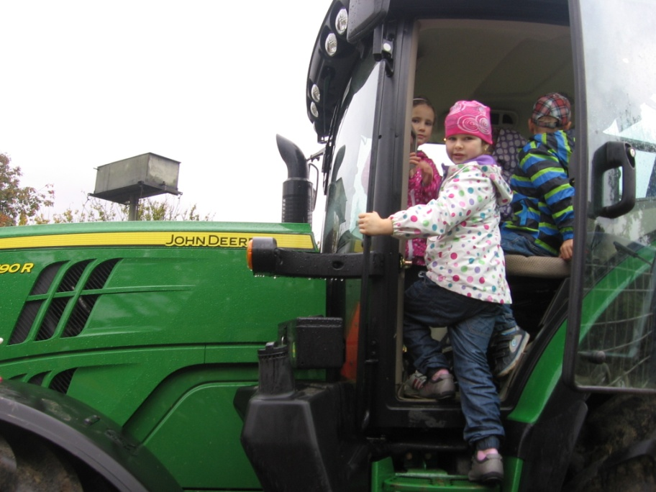

Slide 9
2. ročník - rastlinná farma
po farme pána Brezana nám sprevádzala pani Mončeková
previedla nás po poli, fóliovníkoch a miestnostiach, kde zeleninu spracúvajú
porozprávala nám o plodinách, ktoré pestujú: rajčiny, papriky, kaleráby, uhorky, kapusta, pór, cibuľa, zemiaky, cukina, baklažán, tekvice
starostlivosť o zeleninu zamestnáva 10 stálych zamestnancov a 12 -16 brigádnikov a množstvo veľkej techniky
ochutnali sme plody, ktoré dopestovali
dodávajú nám zeleninu v rámci dní „Zdravej výživy“, ktoré organizujeme 4x počas školského roka

Slide 10
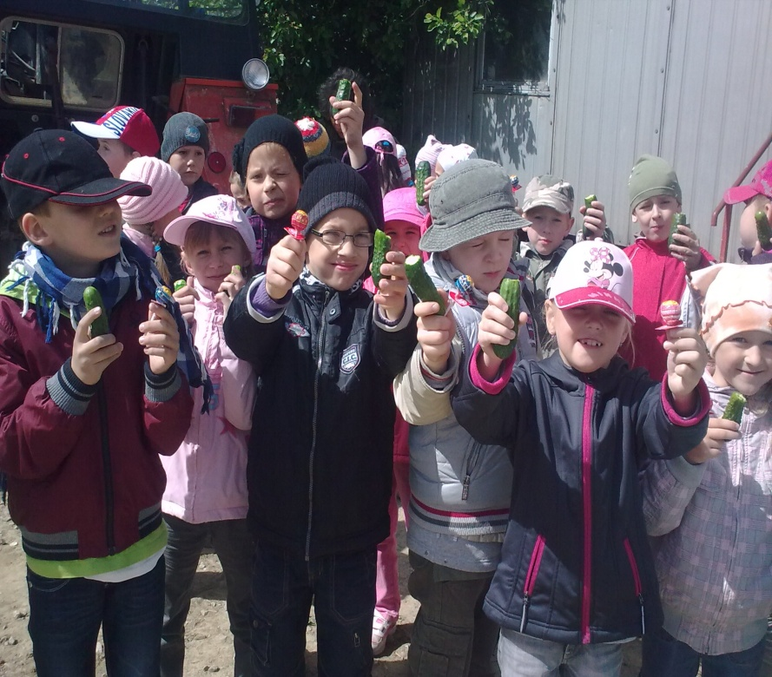
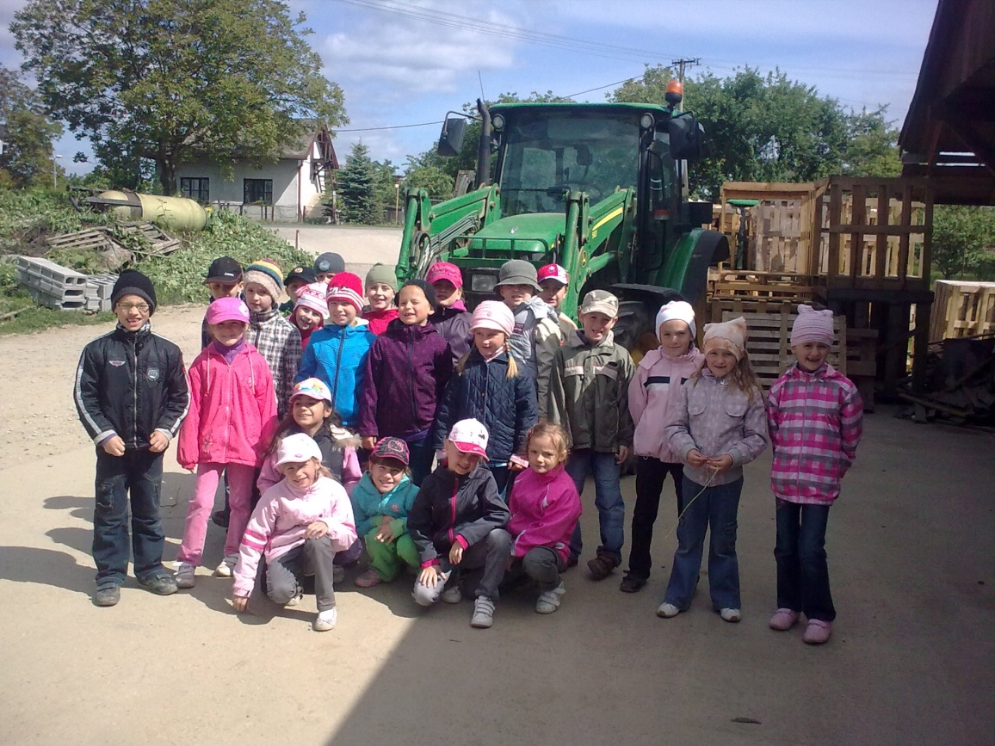
Čo sme videli a zažili...

Slide 11
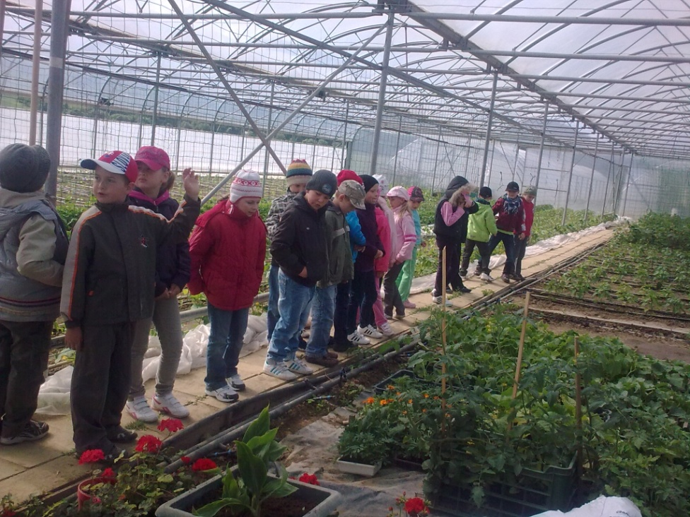
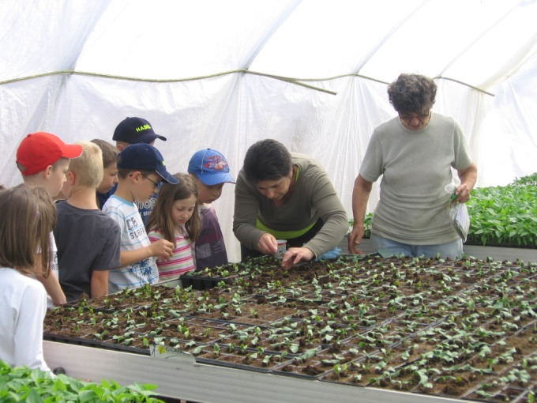


Slide 12
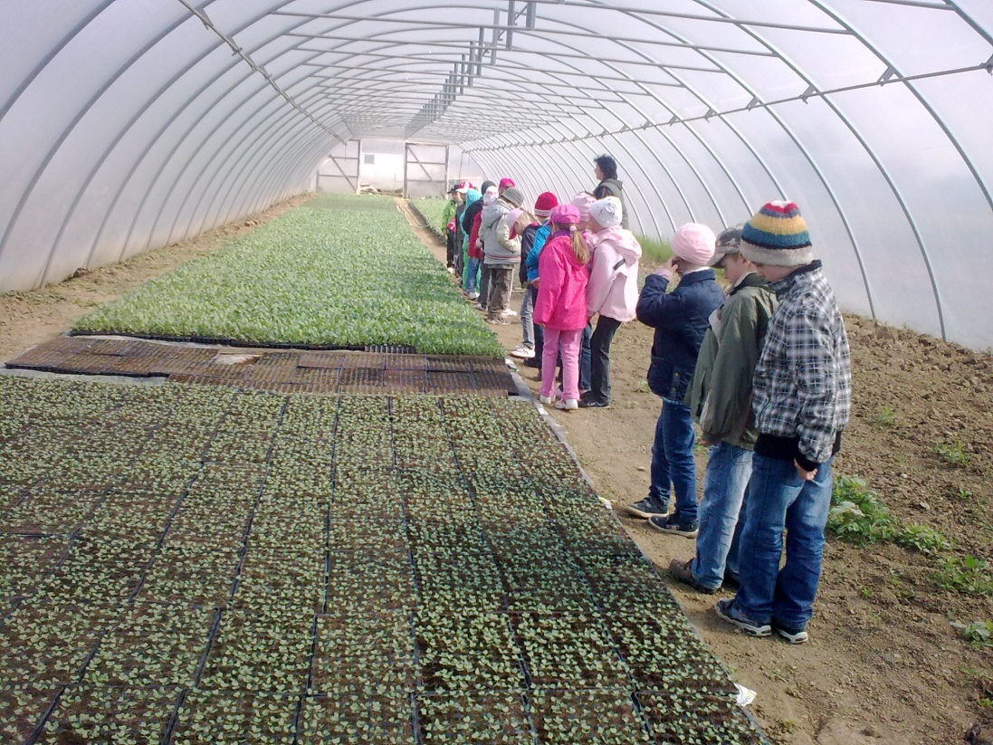
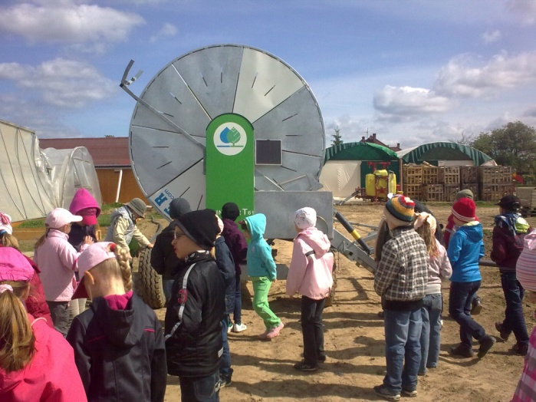
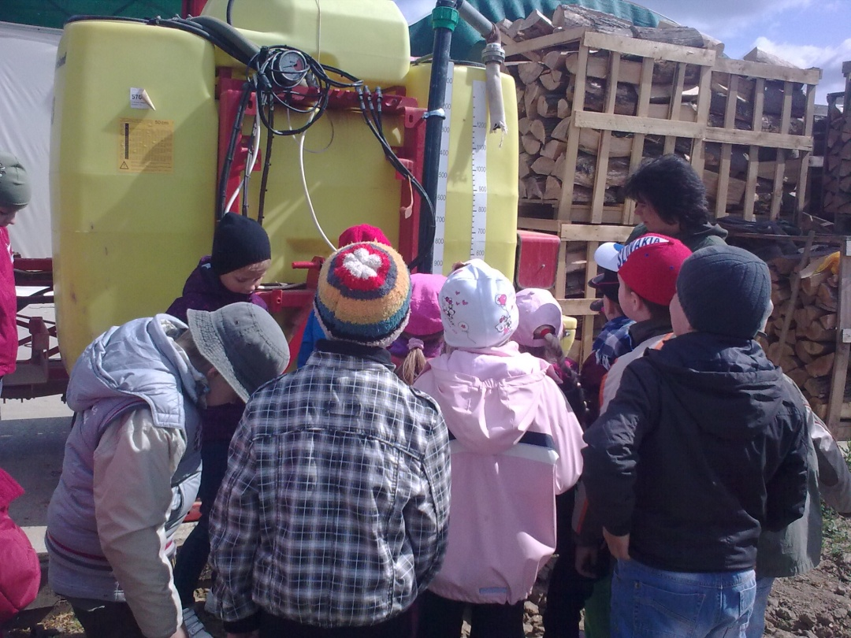

Slide 13
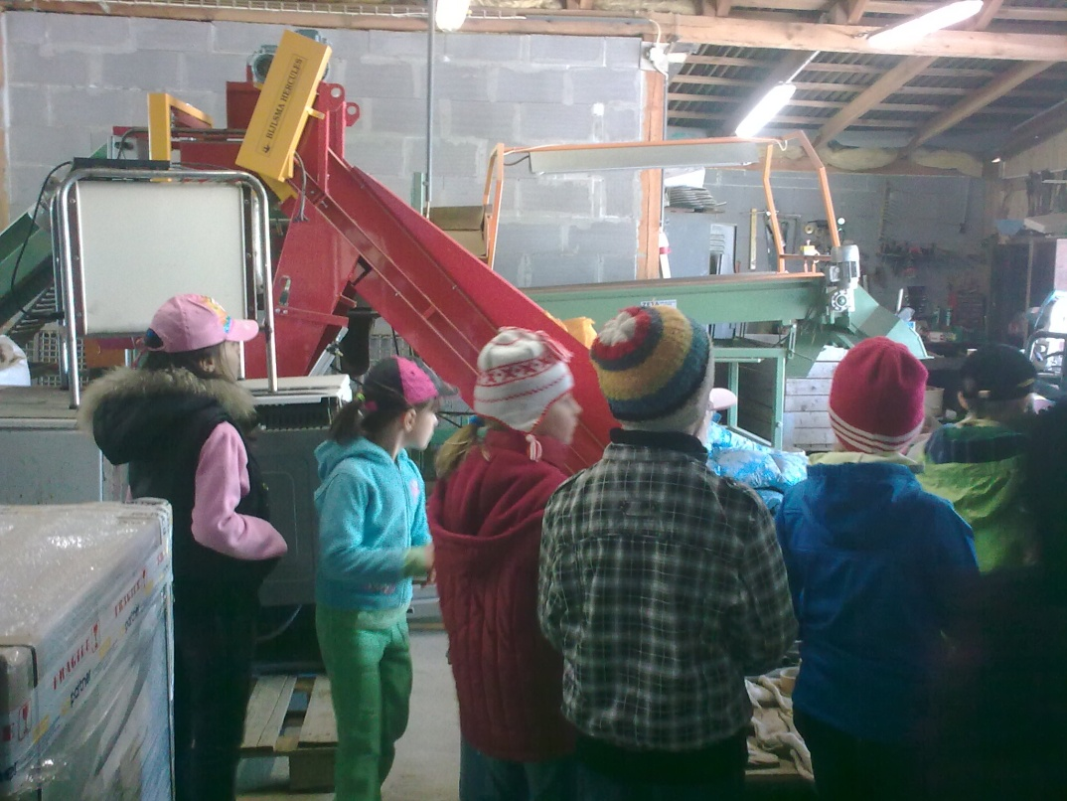
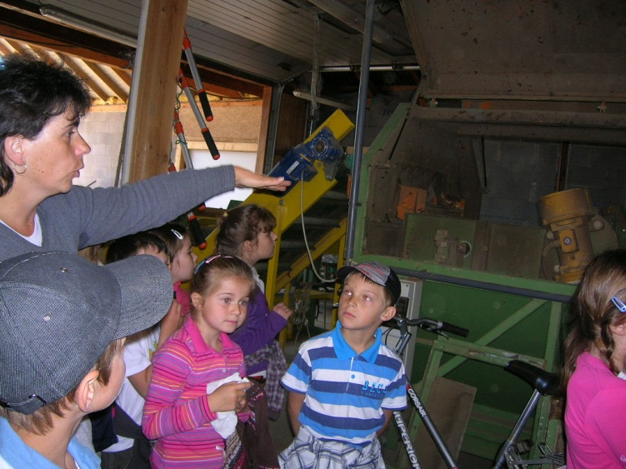
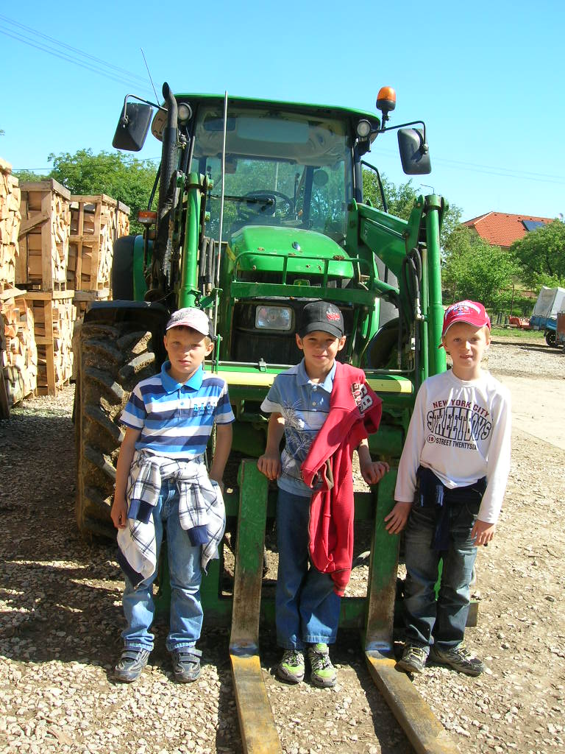
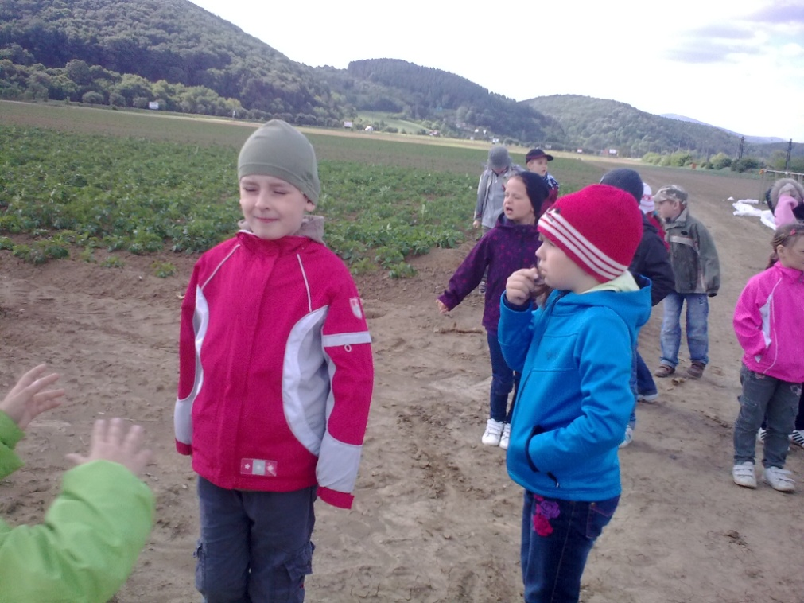

Slide 14
Záver:
dozvedeli sme sa, že vo výžive človeka je dôležitá rovnováha medzi živočíšnou a rastlinnou zložkou potravy
pochopili sme:
- že jedlo produkt spoločnej práce prírody a človeka
- starostlivosť o rastliny a zvieratá je veľmi náročná práca
- treba si vážiť nielen jedlo ale aj ľudí, ktorí sa starajú, aby sme mali čo jesť
- plytvať jedlom a odhadzovať ho je neprípustné

Slide 15
Škola: Základná škola
Potočná 86,
911 01 Trenčín
Kontaktná osoba: Zdenka Hricková,
0902 911 169
hriculka@centrum.sk
Žiaci 1. - 2. ročníka:
Dominika Gavendová, Barbora Mihálová, Laura Žuffová, Tomáš Gavenda, Ján Gavenda, Martin Gavenda, Vincent Gavenda, Radka Ducká, Martina Dobiašová, Andrea Hrotko, Ema Tehláriková, Tomáš Porada, Richard Meliš, Samuel Gallo, Róbert Gallo, Paulína Mésárošová, Laura Lišková, Timotej Griffin, Šimon Švančara, Matúš Vojtech, Alexia Chlebanová, Barbora Horňáková, Magdaléna Čáková, Dominik Parašin, Samuel Blažej, Mirka Robotová, Marián Liška
Celkový počet žiakov zapojených do aktivity: 27
Názov dennej témy: Odkiaľ jedlo pochádza?

